Slide 1

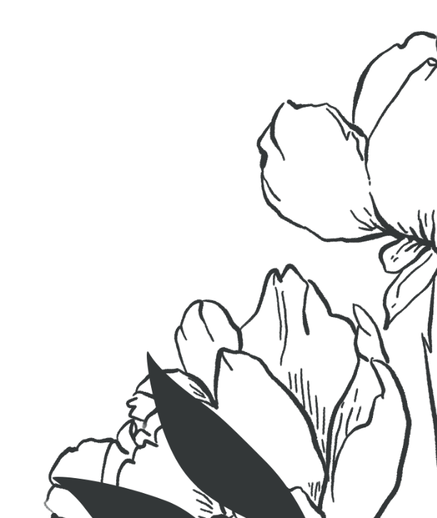
W I T H G R E A T J O Y
A N N + F R E D
A R E J O I N I N G I N M A T R I M O N Y
J U N E | 1 8 T H | 4 : 3 0 P M
B L A C K B E R R Y F A R M
W A L L A N D , N Y
R E C E P T I O N T O F O L L O W

